Slide 1
Здоровые дети –счастливые родители

Slide 2
Гаджет, в переводе с английского языка, приспособление устройство, техническая новинка, выполняющая ограниченный круг задач.
Гаджеты – это смарт- телефоны, компьютеры, ноутбуки, планшеты и другие электронные устройства.

Slide 3
С одной стороны, это неисчерпаемый источник информации и способ разнообразных развлечений.
С другой стороны, их постоянное использование небезопасно для здоровья, формируется зависимость от этих устройств. Ежедневная потребность в электронных играх, нахождение в виртуальном мире – не каждому под силу управлять своими эмоциями, желаниями и порывами. Среди фанатов гаджетов есть такое выражение:
«Решил поиграть пять минут – прошел час». Игры воруют время! Проигранные минуты быстро превращаются в часы, часы складываются в потерянные сутки, недели и месяцы. Незаметно можно прочно увязнуть в электронных играх и сети интернета, как в паутине гигантского паука, питающегося людьми.
По рекомендациям врачей, «золотая середина» — это пребывание ребенка у монитора (компьютера, планшета или смартфона) со следующей продолжительностью
Дети 4-5 лет — не более 15 минут;
6 лет — 20 минут;7-9 лет — 30 минут;
10-12 лет — 40 минут;
3-14 лет — 50 минут.

Slide 4
1. Испытывает раздражение при необходимости закончить игру? (да / нет)
2. После компьютерной игры жалуется на головные боли, возникает сухость слизистой оболочки глаз? (да / нет)
3. Высказывает желание проводить в Интернете больше времени? (да / нет)
4. Из-за компьютерной игры пренебрегает питанием? (да / нет)
5. Преимущественно находится в хорошем настроении, занимаясь компьютерными (да / нет)
6 .Приходя домой, первым делом садится за компьютер? (да / нет)
7.Не знает, чем себя занять, если компьютер недоступен или сломался? (да / нет)
8. Не способен контролировать время, проводимое за компьютером? (да / нет)
9. Постоянно говорит о компьютерных играх. (да / нет)

Slide 5
Подсчет результатов:
«Да» – 1 балл,
«Нет» – 0 баллов.
Полученные баллы суммируются.
0 – 3 балла – низкий уровень компьютерной зависимости; родители могут справиться с возникшей проблемой самостоятельно.
4 – 5 балла – средний уровень компьютерной зависимости, для решения проблемы необходима консультация специалиста (психолога);
6-7 баллов – высокий уровень компьютерной зависимости, чрезмерное увлечение компьютером, которое может привести к психологической зависимости ребенка; родители не могут справиться с возникшей проблемой самостоятельно, поэтому необходимо обратиться за помощью к специалисту (психологу, психотерапевту).

Slide 6
Компьютер прочно входит в нашу жизнь. Использование современных компьютеров в работе с детьми дошкольного возраста обусловлено необходимостью значительных перемен в системе дошкольного образования. Успех этих перемен связан с обновлением научной, методической и материальной базы дошкольного учреждения. Одним из важных условий обновления является использование новых информационных технологий.
Но не смотря на это ничто не заменит ребёнку человеческое, эмоциональное общение.

Slide 7
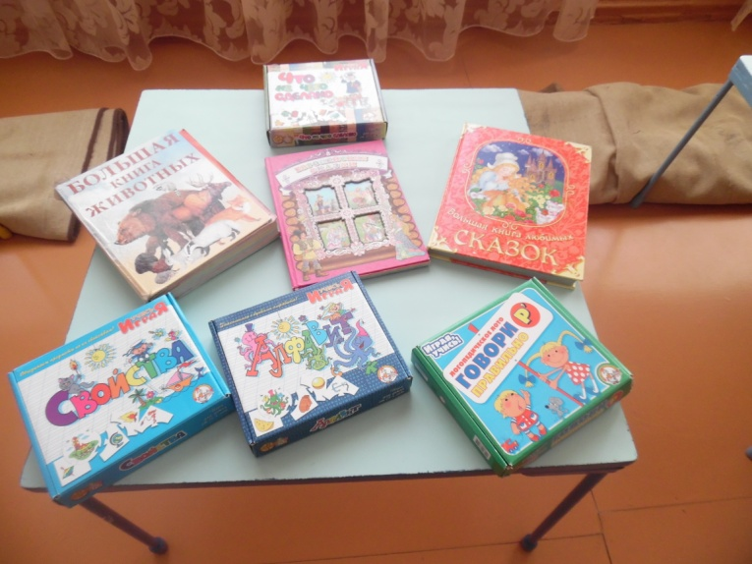
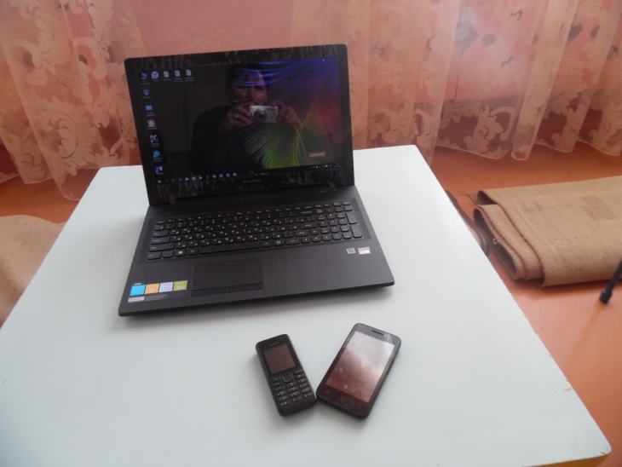
Исследовательский Проект « Компьютер-друг или враг»

Slide 8
Доктор с письмом от родителей

Slide 9
Разговор органов Мы устали смотреть на экран монитора, нам плохо видно

Slide 10
Я устала держать позвоночник
Помните, не делайте компьютер единственным развлечением для ребенка!

Slide 11
Мне скучно, где друзья?

Slide 12
- Мы устали сидеть на месте! Как Здорово мы раньше играли!

Slide 13
Так чего же вы хотите?
-Мы хотим двигаться, играть, кувыркаться, дышать свежим воздухом, дружить с ребятами и слушать добрые сказки, которые вам читают мамы.

Slide 14
Плюсы сети интернет

Slide 15
Минусы

Slide 16
Практическая работа

Slide 17
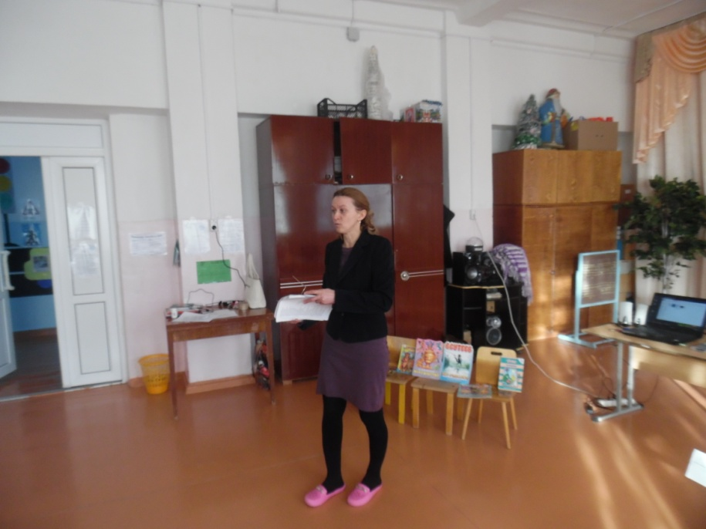
Альтернатива сети интернет

Slide 18
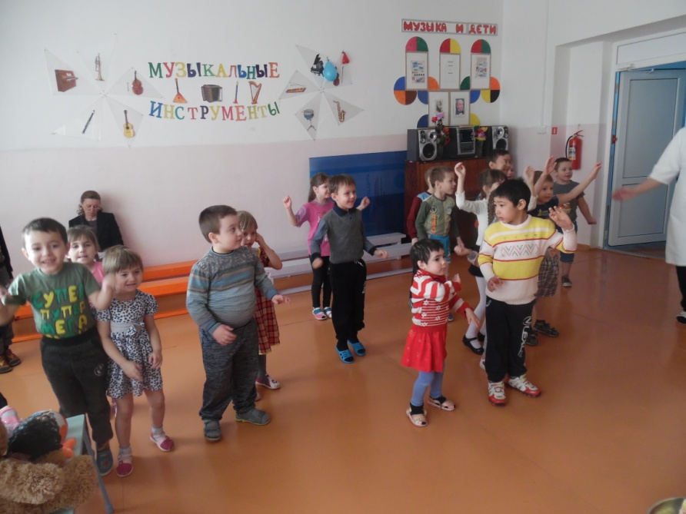

Slide 19
Компьютер это всего лишь машина, пусть даже и умная, но она не может заменить тепло и радость живого общения друг с другом

Slide 20
Помните, не делайте компьютер единственным развлечением для ребенка!
«В каждом доме нужен гаджет,
Можно с ним и есть, и спать…
Только гаджет не подскажет,
Как нашим детям счастливыми стать?.»
Сергей Боровец

